Slide 1
Parcourir des arbres en JavaScript en utilisant des générateurs
Yann RENAUDIN
@YannRenaudin

Slide 2

Generators / Iterators, Kesako ??
Iterator
Un itérateur est un objet sachant comment accéder aux éléments d'une collection un par un et qui connait leur position dans la collection.
Generator
Un générateur est un type de fonction spécial qui fonctionne comme une fabrique (factory) d'itérateurs.

Slide 3
Tout de suite plus clair ?

Slide 4
Quelques cas d’usage
Tableaux qui se repetent a l’infini ( Squat, Bench, Deadlift, Overhead press, Squat…).
Controle du flow d’iteration.
Fonctions pausables.

Slide 5
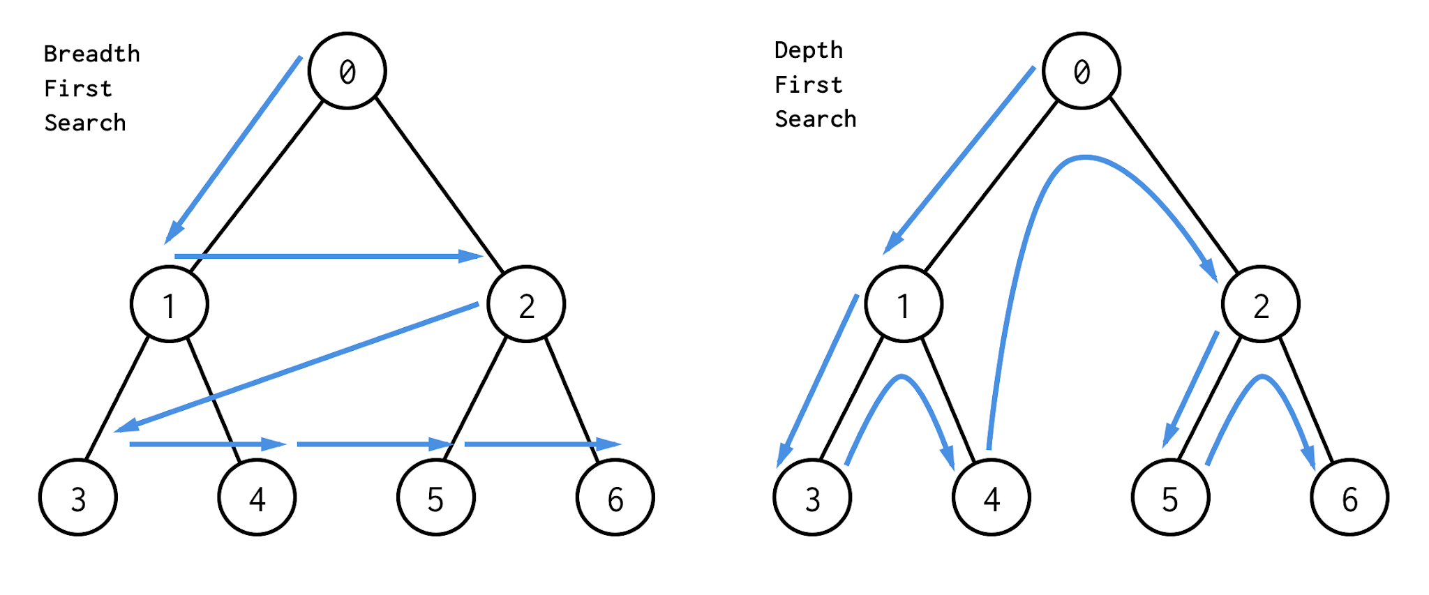
2 approches pour parcourir un Tree
Cas d’usage: Parcourir un Tree
Breadth First Search (BFS):
Parcours en largeur
Depth First Search (DFS):
Parcours en profondeur

